Slide 1
强化学习—策略梯度（ Policy-Gradient ）算法
TwiL
2025.03.20
Notes:
大家下午好，下面是我的年终总结。

Slide 2










强化学习——策略梯度（Policy-Gradient）算法
在强化学习框架中，其核心架构由智能体(Agent)、环境(Environment)和奖励函数(Reward Function)三部分组成。其中，环境和奖励函数在开始学习之前就已经预先设定，而智能体具备自主决策的能力，通过策略$π$来确定其每一步的动作。当将深度学习和强化学习相结合时，策略$π$就是一个神经网络，用$θ$表示$π$的参数。
$$s_{1}$$
$$a_{1}$$
$$s_{2}$$
$$a_{2}$$
Env
Agent
Env
Agent
Env
$$⋯⋯$$
$$s_{1}$$
$$a_{1}$$
$$s_{2}$$
$$a_{2}$$
$$s_{3}$$
假设智能体的初始状态为$s_{1}$。将初始状态$s_{1}输入$神经网络，网络会输出动作概率分布，从中采样得到动作$a_{1}$，同时获得奖励$r_{1}$，智能体进入下一个状态$s_{2}$；再将状态$s_{2}输入$神经网络，网络会输出新的动作概率分布，从中采样得到动作$a_{2}$，同时获得奖励$r_{2}$。依次进行下去，最终得到一条轨迹$τ=\left\{s_{1},a_{1},s_{2},a_{2},s_{3},⋯\right\}$，以及该轨迹的奖励$R=\left\{r_{1},r_{2},r_{3},⋯\right\}$。

Slide 3

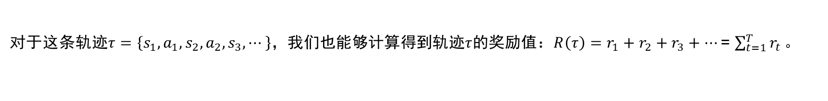
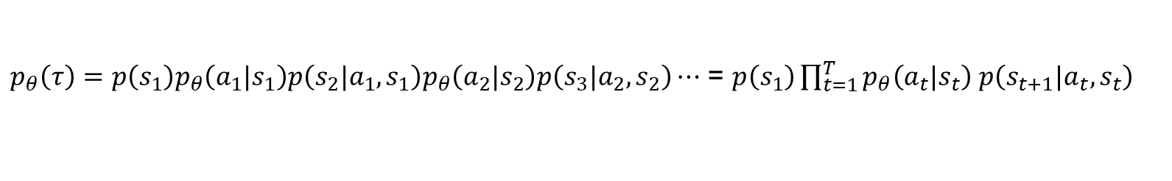
强化学习——策略梯度（Policy-Gradient）算法
假设当前智能体的策略网络参数是$θ$，我们可以计算这条轨迹$τ=\left\{s_{1},a_{1},s_{2},a_{2},s_{3},⋯\right\}$发生的概率，它取决于两部分，环境的改变和智能体的动作，如下式所示：
$p_{θ}\left(τ\right)=p\left(s_{1}\right)p_{θ}\left(a_{1}|s_{1}\right)p\left(s_{2}|a_{1},s_{1}\right)p_{θ}\left(a_{2}|s_{2}\right)p\left(s_{3}|a_{2},s_{2}\right)⋯$ = $p\left(s_{1}\right)\prod_{t=1}^{T}{p_{θ}\left(a_{t}|s_{t}\right) p\left(s_{t+1}|a_{t},s_{t}\right)}$
其中，$p\left(s_{t+1}|a_{t},s_{t}\right)$表示环境的改变，是由环境内部规则预先设定的，其更新过程是确定性的，与参数$θ$无关； $p_{θ}\left(a_{t}|s_{t}\right)$表示智能体的行为决策，给定一个状态$s_{t}$，智能体会采取什么样的动作$a_{t}$取决于策略网络参数$θ$。
对于这条轨迹$τ=\left\{s_{1},a_{1},s_{2},a_{2},s_{3},⋯\right\}$，我们也能够计算得到轨迹$τ$的奖励值：$R\left(τ\right)=r_{1}+r_{2}+r_{3}+⋯$ = $\sum_{t=1}^{T}{r_{t}}。$
假设可以穷举所有可能的轨迹$τ$，每个轨迹$τ$都有一个概率$p_{θ}\left(τ\right)$和一个总奖励$R\left(τ\right)，$我们希望通过调整网络参数$θ$，使得所有轨迹的平均奖励值尽可能得大，即最大化奖励期望$\overline{R}\left(θ\right) ：$
$$\overline{R}\left(θ\right)=\sum_{τ}{R(τ)p_{θ}\left(τ\right)}=E_{τ\sim p_{θ}\left(τ\right)}[R(τ)]$$
换句话说，如果某条轨迹的奖励值较大，我们希望调整网络参数$θ$，使得这种轨迹出现的概率值尽可能大；反之，如果某条轨迹的奖励值较小，我们希望调整网络参数$θ$，使得这种轨迹出现的概率值尽可能小。

Slide 4
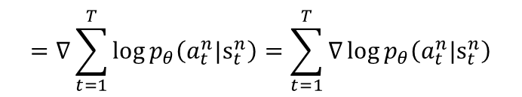
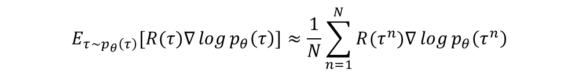
强化学习——策略梯度（Policy-Gradient）算法
目标是最大化奖励期望$\overline{R}\left(θ\right)$，可以通过梯度上升的方式更新网络的参数$θ。$对$\overline{R}\left(θ\right)$关于$θ$求梯度，这里只有$p_{θ}\left(τ\right)$是和$θ$有关，整个梯度策略公式如下所示：
$$∇\overline{R}\left(θ\right)=\sum_{τ}{R(τ)∇p_{θ}\left(τ\right)}=\sum_{τ}{R(τ)p_{θ}\left(τ\right)\frac{∇p_{θ}\left(τ\right)}{p_{θ}\left(τ\right)}}=\sum_{τ}{R\left(τ\right)p_{θ}\left(τ\right)∇\log{p_{θ}\left(τ\right)}}=E_{τ\sim p_{θ}\left(τ\right)}[R(τ)∇\log{p_{θ}\left(τ\right)}]$$
这里通过数学变换，将$\overline{R}\left(θ\right)的$梯度转化成$R(τ)∇\log{p_{θ}\left(τ\right)}$的期望进行求解。假设可以穷举所有可能的轨迹$τ$，对于每条轨迹$τ$，可以通过神经网络计算得到$∇\log{p_{θ}\left(τ\right)}$。进一步采用蒙特卡洛的思想，通过采样的方式得到$N$个轨迹，计算这$每条$轨迹的$R(τ)$值和$∇\log{p_{θ}\left(τ\right)}$值，将其全部加起来取平均，近似得到梯度，从而更新参数：
$$E_{τ\sim p_{θ}\left(τ\right)}[R(τ)∇\log{p_{θ}\left(τ\right)}]≈\frac{1}{N}\sum_{n=1}^{N}{R(τ^{n})∇\log{p_{θ}\left(τ^{n}\right)}}$$
这里代入$p_{θ}\left(τ^{n}\right)$表达式，对$∇\log{p_{θ}\left(τ^{n}\right)}$进一步化简，如下所示：
$$∇\log{p_{θ}\left(τ^{n}\right)=∇\log{(p\left(s_{1}^{n}\right)\prod_{t=1}^{T}{p_{θ}\left(a_{t}^{n}|s_{t}^{n}\right) p\left(s_{t+1}^{n}|a_{t}^{n},s_{t}^{n}\right)})}=∇\log{p\left(s_{1}^{n}\right)+∇\sum_{t=1}^{T}{\log{p_{θ}\left(a_{t}^{n}|s_{t}^{n}\right)}}+∇\sum_{t=1}^{T}{\log{p\left(s_{t+1}^{n}|a_{t}^{n},s_{t}^{n}\right)}}}}$$
$$=∇\sum_{t=1}^{T}{\log{p_{θ}\left(a_{t}^{n}|s_{t}^{n}\right)}}=\sum_{t=1}^{T}{∇\log{p_{θ}\left(a_{t}^{n}|s_{t}^{n}\right)}}$$

Slide 5
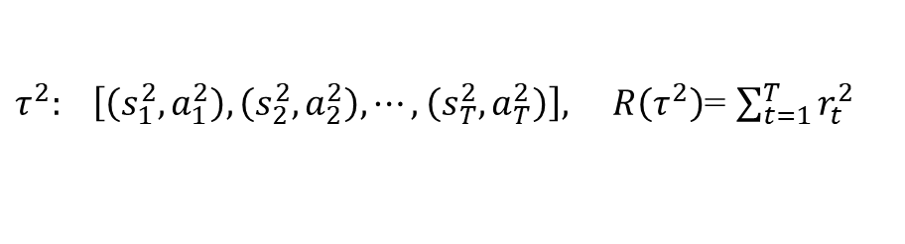

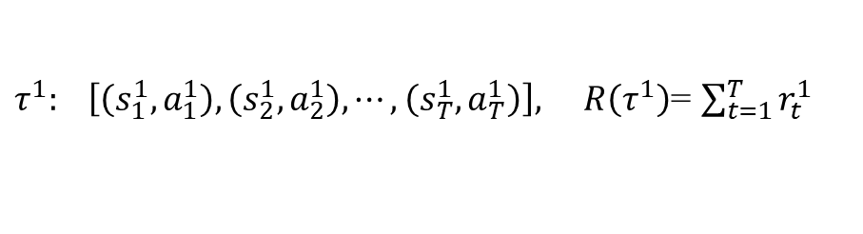

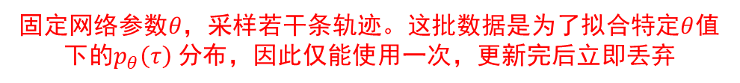
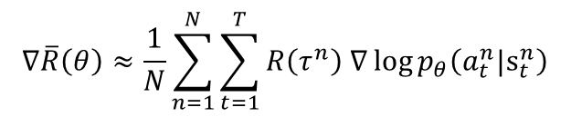
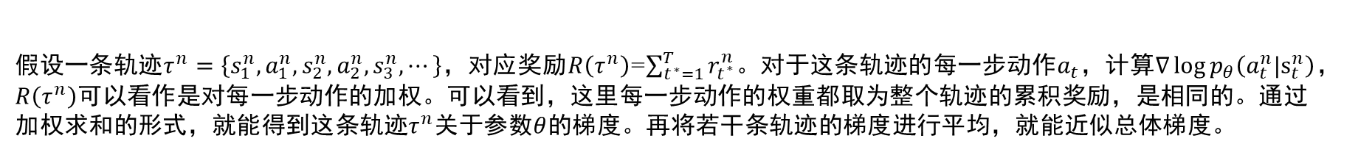
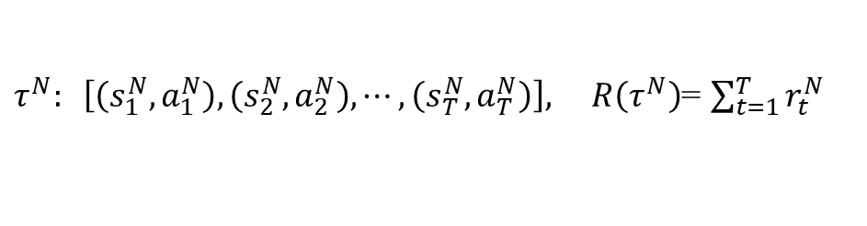
强化学习——策略梯度（Policy-Gradient）算法
在上式中，由于$p\left(s_{1}^{n}\right) 、p\left(s_{t+1}^{n}|a_{t}^{n},s_{t}^{n}\right)$来自环境，与参数$θ$无关，因此梯度求解时为零。将上式整体合并如下：
$$E_{τ\sim p_{θ}\left(τ\right)}\left[R\left(τ\right)∇\log{p_{θ}\left(τ\right)}\right]≈\frac{1}{N}\sum_{n=1}^{N}{R\left(τ^{n}\right)∇\log{p_{θ}\left(τ^{n}\right)}}=\frac{1}{N}\sum_{n=1}^{N}{[R\left(τ^{n}\right)\sum_{t=1}^{T}{∇\log{p_{θ}\left(a_{t}^{n}|s_{t}^{n}\right)}}]}=\frac{1}{N}\sum_{n=1}^{N}{\sum_{t=1}^{T}{R\left(τ^{n}\right) ∇\log{p_{θ}\left(a_{t}^{n}|s_{t}^{n}\right)}}}$$
假设一条轨迹$τ^{n}=\left\{s_{1}^{n},a_{1}^{n},s_{2}^{n},a_{2}^{n},s_{3}^{n},⋯\right\}$，对应奖励$R\left(τ^{n}\right)$=$\sum_{t^{∗}=1}^{T}{r_{t^{∗}}^{n}}$。对于这条轨迹的每一步动作$a_{t}$，计算$∇\log{p_{θ}\left(a_{t}^{n}|s_{t}^{n}\right)}$， $R\left(τ^{n}\right)$可以看作是对每一步动作的加权。可以看到，这里每一步动作的权重都取为整个轨迹的累积奖励，是相同的。通过加权求和的形式，就能得到这条轨迹$τ^{n}$关于参数$θ$的梯度。再将若干条轨迹的梯度进行平均，就能近似总体梯度。
固定网络参数$θ，\text{采样}若干条轨迹。这$批数据是为了拟合特定$θ$值下的$p_{θ}\left(τ\right)$分布，因此仅能使用一次，更新完后立即丢弃
更新模型
针对策略网络参数$θ$，进行梯度更新
$τ^{1}: \left[\left(s_{1}^{1},a_{1}^{1}\right),\left(s_{2}^{1},a_{2}^{1}\right),⋯,\left(s_{T}^{1},a_{T}^{1}\right)\right], R\left(τ^{1}\right)$= $\sum_{t=1}^{T}{r_{t}^{1}}$
$$θ←θ+η∇\overline{R}\left(θ\right)$$
$τ^{2}: \left[\left(s_{1}^{2},a_{1}^{2}\right),\left(s_{2}^{2},a_{2}^{2}\right),⋯,\left(s_{T}^{2},a_{T}^{2}\right)\right], R\left(τ^{2}\right)$= $\sum_{t=1}^{T}{r_{t}^{2}}$
$$∇\overline{R}\left(θ\right)≈\frac{1}{N}\sum_{n=1}^{N}{\sum_{t=1}^{T}{R\left(τ^{n}\right) ∇\log{p_{θ}\left(a_{t}^{n}|s_{t}^{n}\right)}}}$$
$⋯$ $⋯$ $⋯$ $⋯$ $⋯$ $⋯$ $⋯$ $⋯$ $⋯$ $⋯$ $⋯$ $⋯$ $⋯$ $⋯$ $⋯$ $⋯$ $⋯$ $⋯$ $⋯$
$τ^{N}: \left[\left(s_{1}^{N},a_{1}^{N}\right),\left(s_{2}^{N},a_{2}^{N}\right),⋯,\left(s_{T}^{N},a_{T}^{N}\right)\right], R\left(τ^{N}\right)$= $\sum_{t=1}^{T}{r_{t}^{N}}$
采样数据

Slide 6
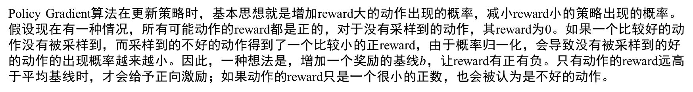
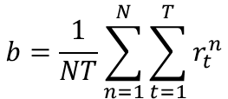
强化学习——策略梯度（Policy-Gradient）算法
优化一：添加基线
Policy Gradient算法在更新策略时，基本思想就是增加reward大的动作出现的概率，减小reward小的策略出现的概率。假设现在有一种情况，所有可能动作的reward都是正的，对于没有采样到的动作，其reward为0。如果一个比较好的动作没有被采样到，而采样到的不好的动作得到了一个比较小的正reward，由于概率归一化，会导致没有被采样到的好的动作的出现概率越来越小。因此，一种想法是，增加一个奖励的基线$b$，让reward有正有负。只有动作的reward远高于平均基线时，才会给予正向激励；如果动作的reward只是一个很小的正数，也会被认为是不好的动作。
$$b=\frac{1}{NT}\sum_{n=1}^{N}{\sum_{t=1}^{T}{r_{t}^{n}}}$$
$$∇ \overline{R}\left(θ\right)≈\frac{1}{N}\sum_{n=1}^{N}{\sum_{t=1}^{T}{\left(R\left(τ^{n}\right)−b\right)∇\log{p_{θ}\left(a_{t}^{n}|s_{t}^{n}\right)}}}==\frac{1}{N}\sum_{n=1}^{N}{\sum_{t=1}^{T}{(\sum_{t^{∗}=1}^{T}{r_{t^{∗}}^{n}}−b) ∇\log{p_{θ}\left(a_{t}^{n}|s_{t}^{n}\right)}}}$$
这里直接将基线$b$取为这一批数据中，所有轨迹所有动作的平均奖励，此时每个动作的奖励权重 $(R\left(τ^{n}\right)−b)$有正有负。

Slide 7
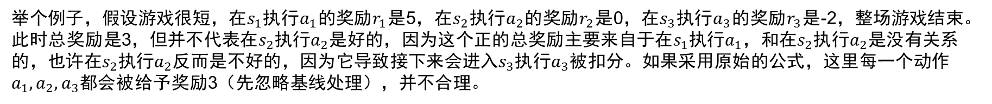
强化学习——策略梯度（Policy-Gradient）算法
优化二：折扣累积回报
通过上面推导可知，Policy Gradient算法在计算奖励期望梯度$∇ \overline{R}\left(θ\right)$时，公式如下：
$$∇ \overline{R}\left(θ\right)≈\frac{1}{N}\sum_{n=1}^{N}{\sum_{t=1}^{T}{\left(R\left(τ^{n}\right)−b\right)∇\log{p_{θ}\left(a_{t}^{n}|s_{t}^{n}\right)}}}=\frac{1}{N}\sum_{n=1}^{N}{\sum_{t=1}^{T}{(\sum_{t^{∗}=1}^{T}{r_{t^{∗}}^{n}}−b) ∇\log{p_{θ}\left(a_{t}^{n}|s_{t}^{n}\right)}}}$$
可以看到， $(R\left(τ^{n}\right)−b)$这项与第一重求和$n$有关，与第二重求和$t$无关。换言之，如果将奖励视为对每个动作$∇\log{p_{θ}\left(a_{t}^{n}|s_{t}^{n}\right)}的$加权，则对于同一轨迹$τ^{n}$，该轨迹下所有动作的奖励值都是相同的，取为整条轨迹的累积奖励$(R\left(τ^{n}\right)−b) ，$这显然不合适。对于整条轨迹来说，哪怕最终累积奖励是正的，中间过程可能包含某些错误的动作，这些动作不应该被施加正向奖励。
举个例子，假设游戏很短，在$s_{1}$执行$a_{1}$的奖励$r_{1}$是5，在$s_{2}$执行$a_{2}$的奖励$r_{2}$是0，在$s_{3}$执行$a_{3}$的奖励$r_{3}$是-2，整场游戏结束。此时总奖励是3，但并不代表在$s_{2}$执行$a_{2}$是好的，因为这个正的总奖励主要来自于在$s_{1}$执行$a_{1}$，和在$s_{2}$执行$a_{2}$是没有关系的，也许在$s_{2}$执行$a_{2}$反而是不好的，因为它导致接下来会进入$s_{3}$执行$a_{3}$被扣分。如果采用原始的公式，这里每一个动作$a_{1}, a_{2}, a_{3}都$会被给予奖励3（先忽略基线处理），并不合理。
这里对上述公式进一步改进，在计算某个状态-动作奖励对时，不将整个轨迹得到的全部奖励加起来，只计算从这个动作执行后所得到的奖励，因为在这个动作之前得到的奖励是跟这个动作没有关系的，只有在执行这个动作以后发生的所有的奖励把它加起来，才是这个动作真正的贡献。例如，此时$a_{1}, a_{2}, a_{3}都$会被给予奖励3，-2，-2 （先忽略基线处理） 。

Slide 8
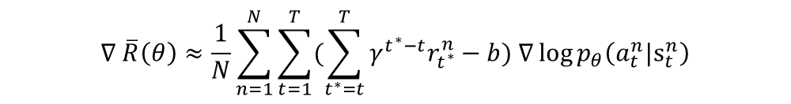

强化学习——策略梯度（Policy-Gradient）算法
此时，奖励期望梯度$∇ \overline{R}\left(θ\right) 的$计算公式如下：
$$∇ \overline{R}\left(θ\right)≈\frac{1}{N}\sum_{n=1}^{N}{\sum_{t=1}^{T}{(\sum_{t^{∗}=t}^{T}{r_{t^{∗}}^{n}}−b) ∇\log{p_{θ}\left(a_{t}^{n}|s_{t}^{n}\right)}}}$$
研究者认为，对于一段轨迹，在前期执行正确的动作要比在后期执行正确的动作更为重要，因此前期动作的奖励比后期动作的奖励更加宝贵。因此，这里对未来的奖励引入一个折扣，时间越久，奖励的重要性就越小，折扣因子记为$γ$，$γ∈[0, 1]$，一般设置为0.9或0.99。如果$γ=0$，这表示只关心即时奖励；如果$γ=1$，这表示未来奖励等同于即时奖励。
最终，Policy Gradient算法的期望梯度$∇ \overline{R}\left(θ\right)$计算公式如下：
$$∇ \overline{R}\left(θ\right)≈\frac{1}{N}\sum_{n=1}^{N}{\sum_{t=1}^{T}{(\sum_{t^{∗}=t}^{T}{γ^{t^{∗}−t}r_{t^{∗}}^{n}}−b) ∇\log{p_{θ}\left(a_{t}^{n}|s_{t}^{n}\right)}}}$$
其中，$N表示$采样的轨迹总数，$T$表示每条轨迹的步长，$γ$表示折扣因子，$r_{t^{∗}}^{n}$表示每个动作的施加奖励， $b$表示基线， $∇\log{p_{θ}\left(a_{t}^{n}|s_{t}^{n}\right)}$表示决策网络对于采样动作概率的对数梯度。

Slide 9
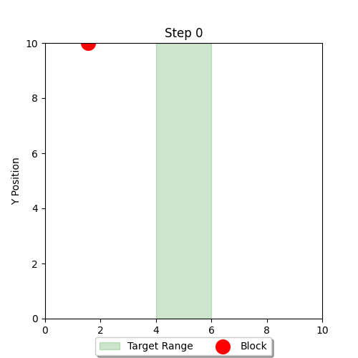
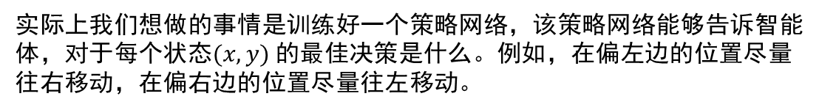
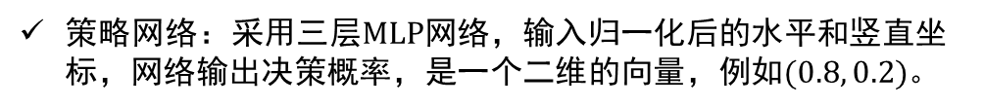
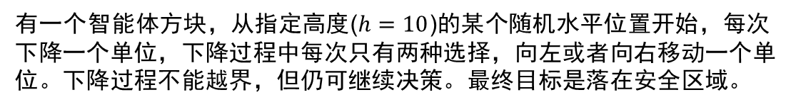
强化学习——策略梯度（Policy-Gradient）算法
假设有一个二维的环境，左边界$x_{left}=0$，右边界$x_{right}=10$，高度$h=10。$地面位置($h=0$)分为安全区域和危险区域，安全位置的左边界$left=4$，右边界$right=6$，其余均为危险区域。
有一个智能体方块，从指定高度($h=10$)的某个随机水平位置开始，每次下降一个单位，下降过程中每次只有两种选择，向左或者向右移动一个单位。下降过程不能越界，但仍可继续决策。最终目标是落在安全区域。
状态空间：方块的水平和竖直坐标$(x, y)$，有无数种可能状态。
动作空间：向左移动一个单位，或向右移动一个单位。
策略网络：采用三层MLP网络，输入归一化后的水平和竖直坐标，网络输出决策概率，是一个二维的向量，例如$(0.8, 0.2)$。
状态更新：根据网络输出的决策概率，从中采样得到具体动作（向左移动一格或者向右移动一格），更新状态空间。
实际上我们想做的事情是训练好一个策略网络，该策略网络能够告诉智能体，对于每个状态$(x, y)$的最佳决策是什么。例如，在偏左边的位置尽量往右移动，在偏右边的位置尽量往左移动。

Slide 10
强化学习——策略梯度（Policy-Gradient）算法
假设决策网络是随机初始化的，对于智能体方块的某一条轨迹$τ$，其状态和决策动作如下所示：
初始状态1：(9.51，10.0) $→$ 动作1：向左 $→$ 状态2：(8.51，9.0) $→$ 动作2：向右 $→$ 状态3：(9.51，8.0)
$→$ 动作3：向左 $→$ 状态4：(8.51，7.0) $→$ 动作4：向右 $→$ 状态5：(9.51，6.0)
$→$ 动作5：向右 $→$ 状态6：(10.0，5.0) $→$ 动作6：向右 $→$ 状态7：(10.0，4.0)
$→$ 动作7：向左 $→$ 状态8：(9.0，3.0) $→$ 动作8：向左 $→$ 状态9：(8.0，2.0)
$→$ 动作9：向右 $→$ 状态9：(9.0，1.0) $→$ 动作10：向右 $→$ 状态10：(10.0，0) $→$ 结束
这里定义每一步动作的奖励机制：
对于动作1-动作9，采用过程奖励：奖励初始化为0，如果此时水平位置在(4.0, 6.0)内，则奖励加0.2，否则减0.1；将水平位置和5.0（目标区域的中心）的绝对值视为距离，奖励值减去0.05倍的距离；最后引入时间惩罚，奖励值减去0.1，这样可以促使智能体尽可能在较短的步骤内实现预期目标。
对于动作10，采用结果奖励：如果此时水平位置在(4.0, 6.0)内，则奖励为10.0；否则为-10.0 。
计算得到智能体每一步的奖励值$r_{t^{∗}}^{n}$如下。可以看出，错误动作的奖励确实比正确动作的奖励更低：
奖励1：-0.38；奖励2：-0.43；奖励3：-0.38；奖励4：-0.43；奖励5：-0.45；
奖励6：-0.45；奖励7：-0.40；奖励8：-0.35；奖励9：-0.40；奖励10：-10.0；

Slide 11
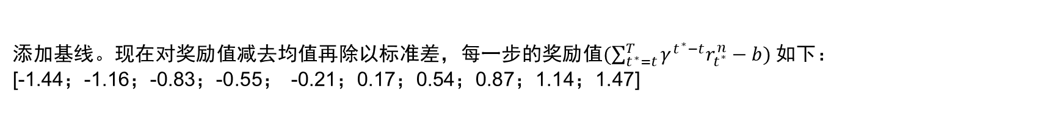
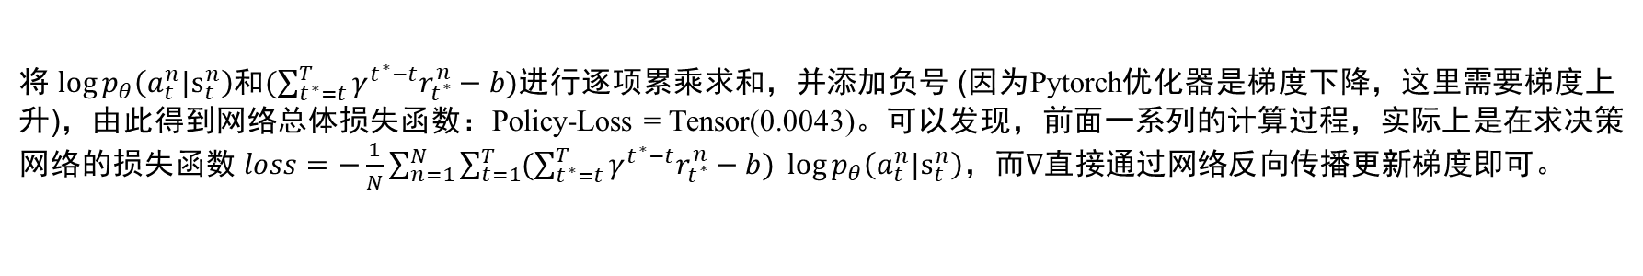
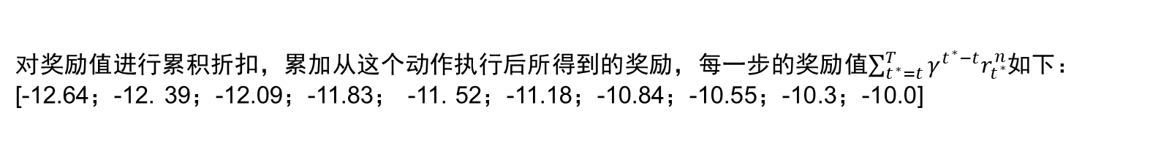
强化学习——策略梯度（Policy-Gradient）算法
智能体每一步的奖励值$r_{t^{∗}}^{n}$如下：[-0.38；-0.43；-0.38；-0.43；-0.45； -0.45；-0.40；-0.35；-0.40；-10.0]
对奖励值进行累积折扣，累加从这个动作执行后所得到的奖励，每一步的奖励值$\sum_{t^{∗}=t}^{T}{γ^{t^{∗}−t}r_{t^{∗}}^{n}}$如下：
[-12.64；-12. 39；-12.09；-11.83； -11. 52；-11.18；-10.84；-10.55；-10.3；-10.0]
这里在用蒙特卡洛算法近似梯度时，只采样一条轨迹，这意味着智能体会频繁地根据当前采样到的轨迹信息来调整策略。在训练初期，这种频繁的更新能够让智能体快速地对环境做出反应，探索不同的策略。
添加基线。现在对奖励值减去均值再除以标准差，每一步的奖励值$(\sum_{t^{∗}=t}^{T}{γ^{t^{∗}−t}r_{t^{∗}}^{n}}−b)$如下：
[-1.44；-1.16；-0.83；-0.55； -0.21；0.17；0.54；0.87；1.14；1.47]
利用神经网络，计算得到每一步动作的决策概率的对数$\log{p_{θ}\left(a_{t}^{n}|s_{t}^{n}\right)}$如下：
[-0.6615；-0.7216；-0.6651；-0.7174；-0.7165；-0.7167；-0.6710；-0.6767；-0.6993；-0.6944]
将$\log{p_{θ}\left(a_{t}^{n}|s_{t}^{n}\right)}$和$(\sum_{t^{∗}=t}^{T}{γ^{t^{∗}−t}r_{t^{∗}}^{n}}−b)$进行逐项累乘求和，并添加负号 (因为Pytorch优化器是梯度下降，这里需要梯度上升)，由此得到网络总体损失函数：Policy-Loss = Tensor(0.0043)。可以发现，前面一系列的计算过程，实际上是在求决策网络的损失函数 $loss=−\frac{1}{N}\sum_{n=1}^{N}{\sum_{t=1}^{T}{(\sum_{t^{∗}=t}^{T}{γ^{t^{∗}−t}r_{t^{∗}}^{n}}−b) \log{p_{θ}\left(a_{t}^{n}|s_{t}^{n}\right)}}}$，而$∇$直接通过网络反向传播更新梯度即可。

Slide 12
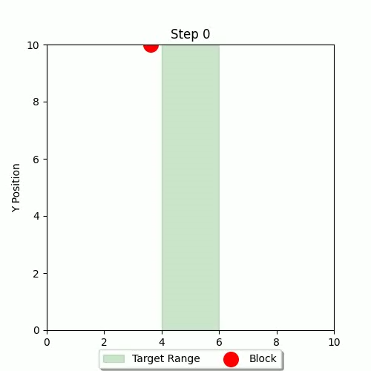
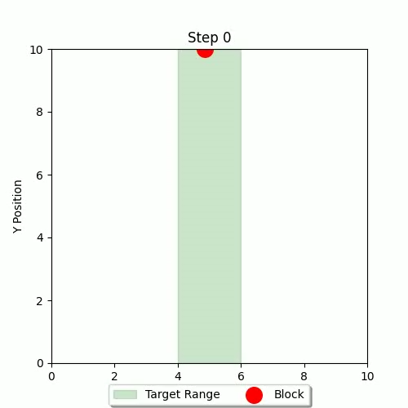
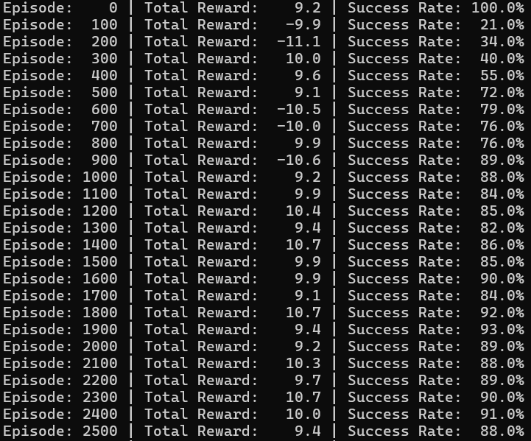
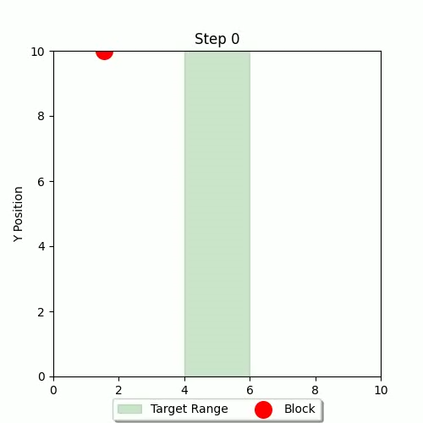
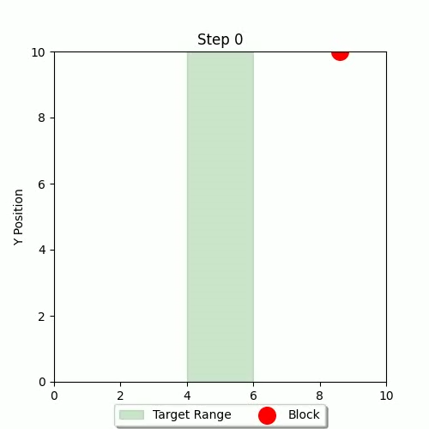
强化学习——策略梯度（Policy-Gradient）算法
实验结果如下：当网络参数随机初始化时，智能体决策的成功率为20.4%；而当训练20000个Epoch，采用Adam优化器，学习率learning rate设为0.001，每次梯度更新只采样一条轨迹时，智能体决策的成功率为95.9%。

Slide 13
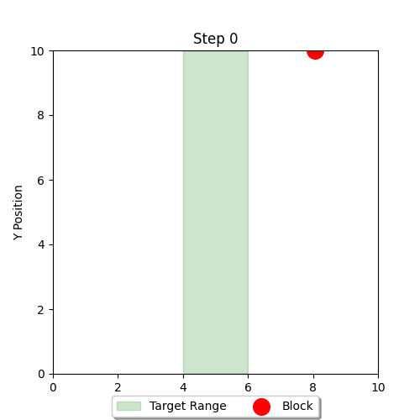
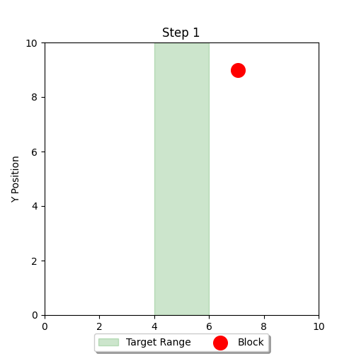
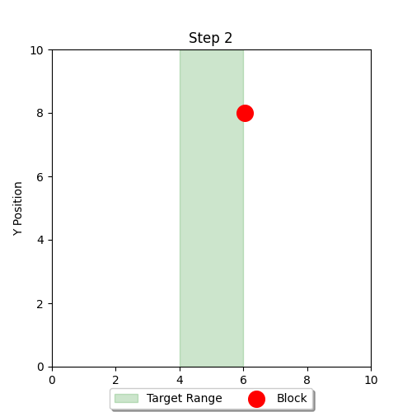
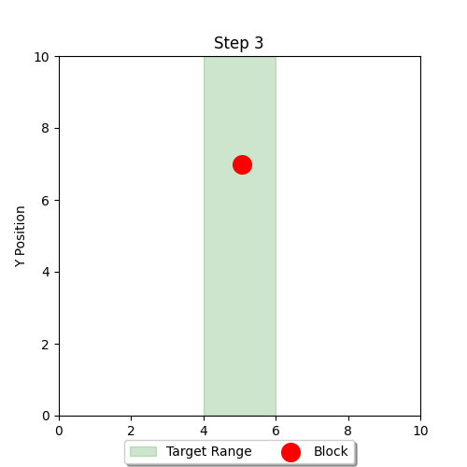
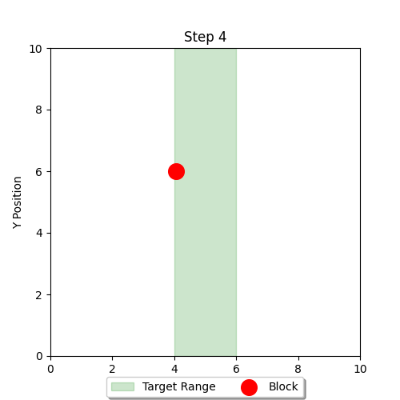
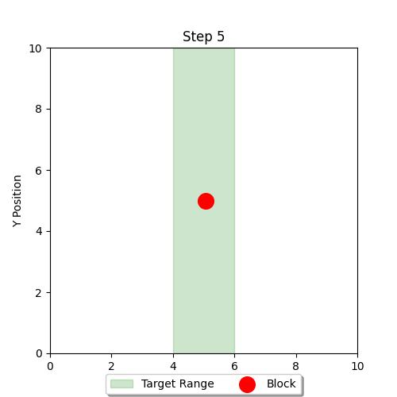
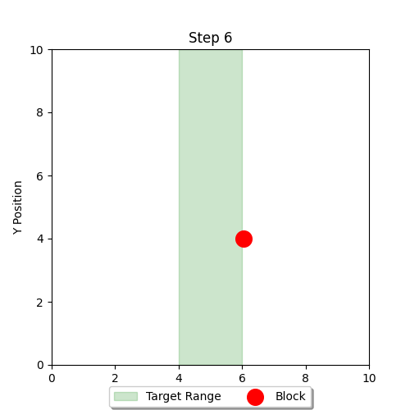
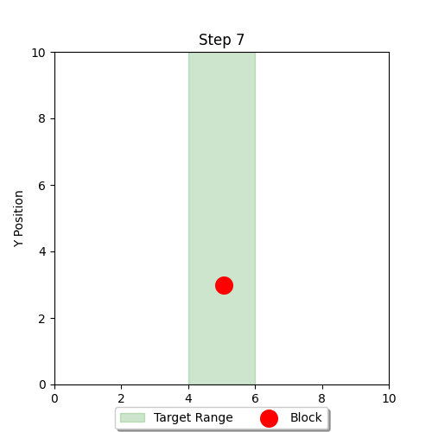
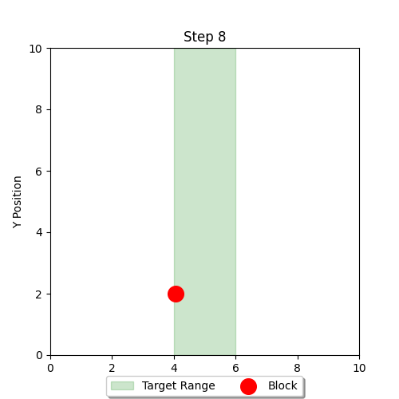
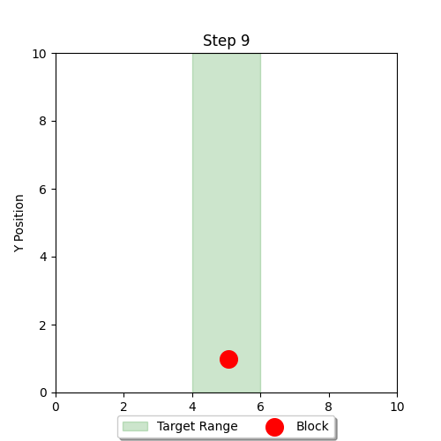
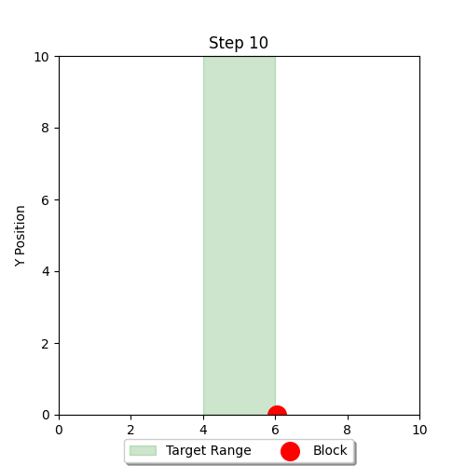
强化学习——策略梯度（Policy-Gradient）算法
当加载训练好的决策网络，智能体依旧决策失败的可视化例子。从下图可以看出，智能体大部分的行为都是正确的，只是稍有不慎才导致最终失败，说明决策网络依旧是有效的。

Slide 14
强化学习——策略梯度（Policy-Gradient）算法
参考博客：
[1] 详解策略梯度算法： https://www.jianshu.com/p/6e095b7c0c8d
[2] 浅谈策略梯度（PG）算法： https://www.jianshu.com/p/67c7f608d64d
[3] Proximal Policy Optimization(PPO)算法原理及实现! ： https://www.jianshu.com/p/9f113adc0c50

Slide 15
Thanks

